Slide 1
정보처리 산업기사 대비

Slide 2
이클립스 설정

Slide 3
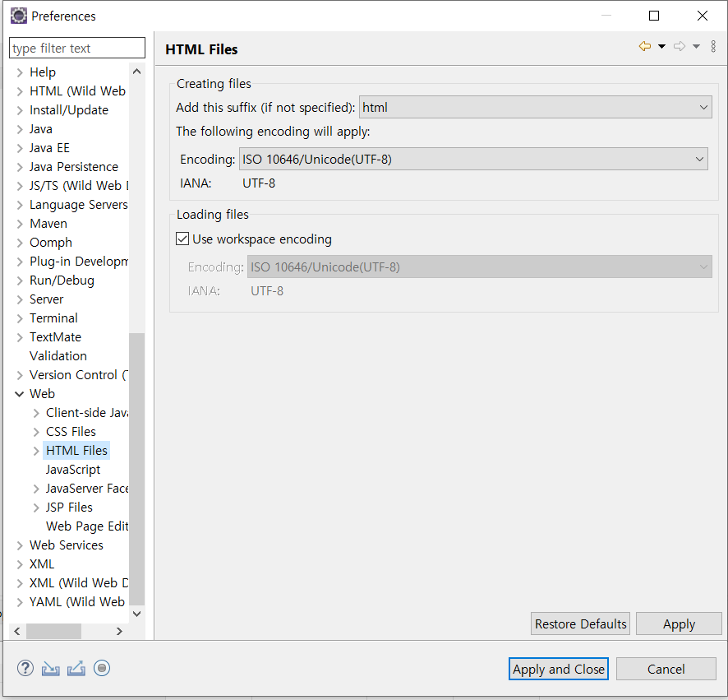
인코딩 변경
JSP file, HTML file, CSS file, Spelling, WorkSpace(복수형x) 5개의 인코딩 변경
[Window] - [Preferences]

Slide 4
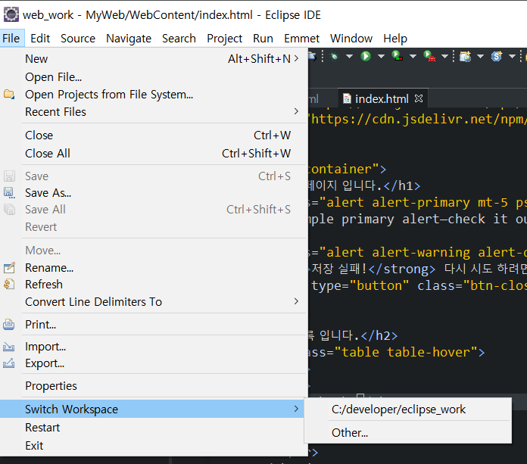
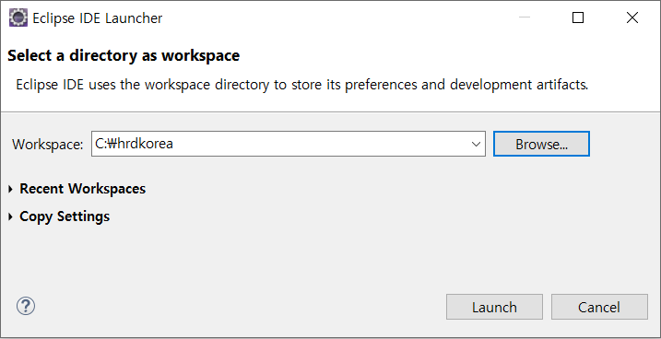
2. workspace 변경 하는 법
[File] - [Switch] - [Workspace]

Slide 5
2. 오라클에 데이터 넣기

Slide 6
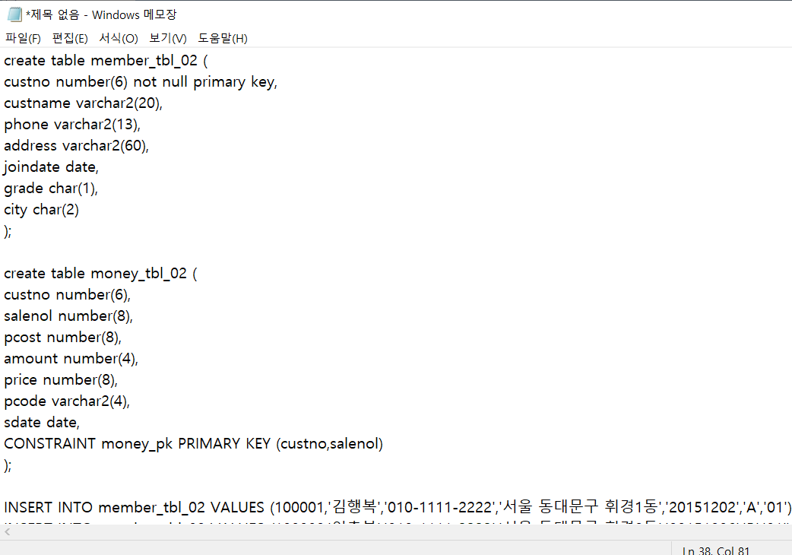
메모장에 해당 쿼리문 작성

Slide 7
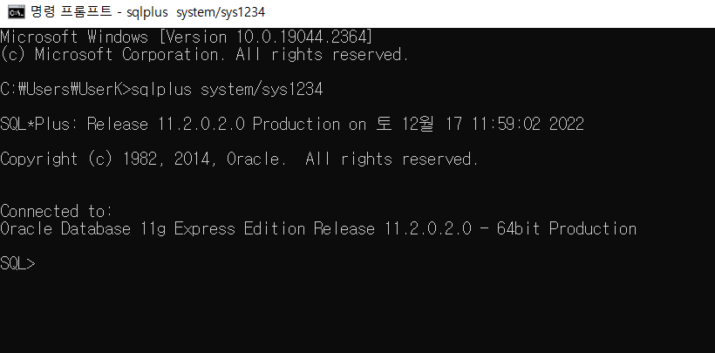
2. DB접속
cmd창 - [sqlplus system/sys1234] 입력
주의! 시험에서는 다른 계정! 잘 확인할것!

Slide 8
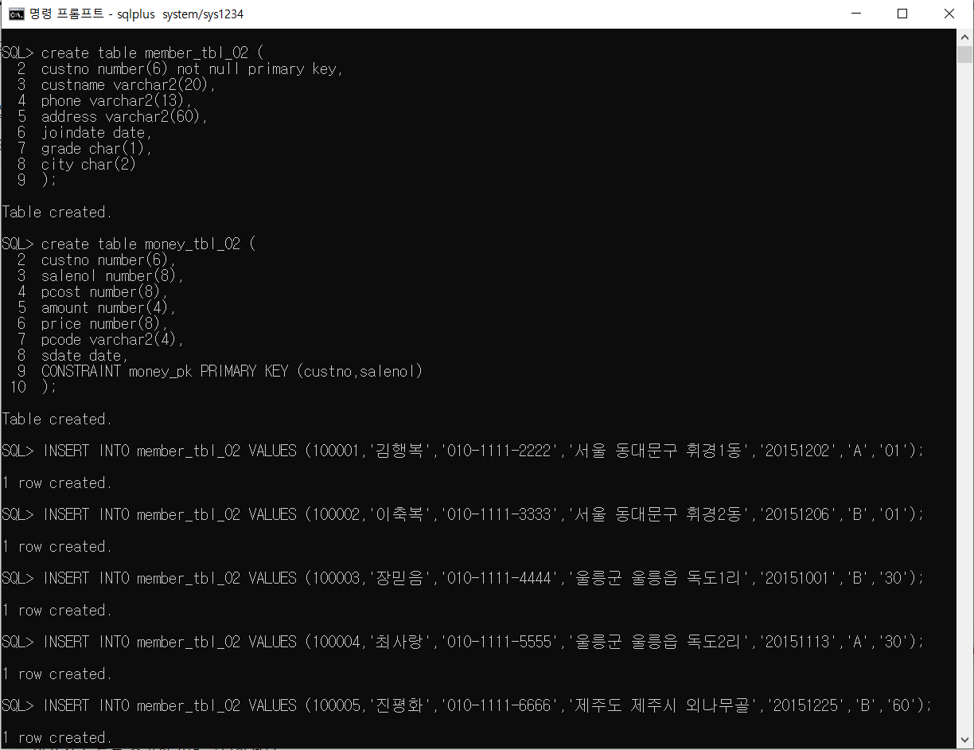
3. 붙여넣기를 해서 쿼리문 작성

Slide 9
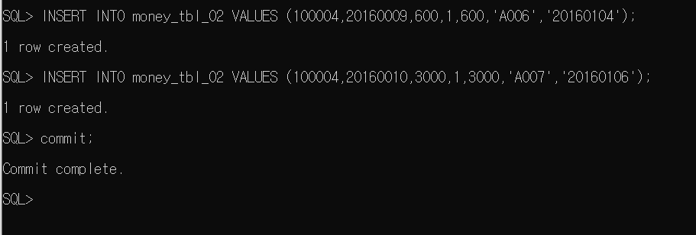
3. 붙여넣기를 해서 쿼리문 작성
마지막에 꼭 commit; 작성

Slide 10
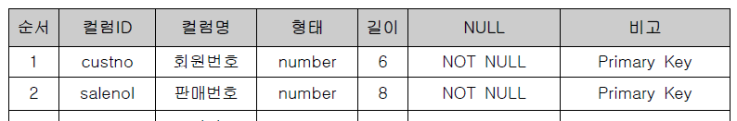
복합식별자(복합키)
https://docs.google.com/presentation/d/1tTw_p-N329UyaaL_mx7bCTgTZU-H4Zmq/edit#slide=id.g1b0ed5ca965_1_293
-하나의 속성으로는 기본키가 될 수 없는 컬럼들을 2개 이상 묶어서 기본키로 사용
-조회 조건의 컬럼 조합에 따라 쿼리 성능이 많이 달라지게 됨
주의사항
여러 컬럼을 조합했을때 unique 해야한다.
조인쿼리가 복잡해 질 수 있다.
중복도가 낮은 것이 앞에 오는게 찾는 속도를 빠르게 한다.
-- a, b컬럼이 복합키 일때 -- 인덱스를 탄다. select * from test where a = '123' and b = '456' ; -- 인덱스 안탄다 select * from test where b = '456' ;
Notes:
https://prohannah.tistory.com/99

Slide 11
3. 서블릿 path 설정

Slide 12
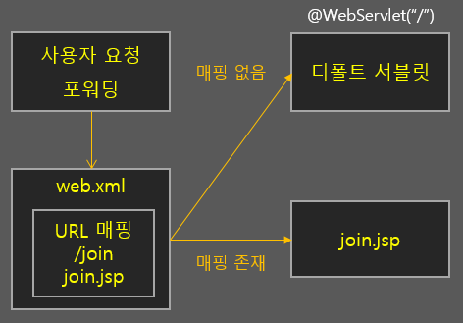
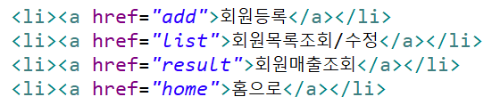
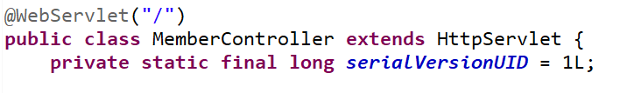
디폴트 서블릿 매핑(/)
어떤 경로로 접속해도 전부 여기로 요청이 온다.
디폴트 서블릿 이란?
직접 URL 매핑을 한 경우를 제외하고 모두 / 로 매핑된 서블릿에서 나머지 모든 요청을 받겠다는 의미

Slide 13
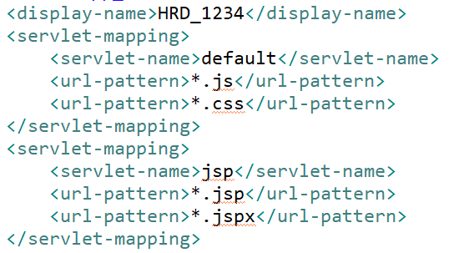
2. 디폴트 서블릿 매핑
[WEB-INF]-web.xml 수정
js, css 확장자를 가진 URL은 해당 파일을 찾도록 해줌.
jsp, jspx 확장자를 가진 URL은 해당 파일을 찾도록 해줌.
단, JSP는 서블릿과 같이 어노테이션을 사용하는 기능이 없어서 web.xml 파일을 통해 매핑해줘야 함.

Slide 14
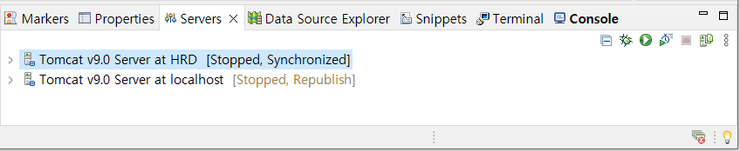
2. web.xml 변경 후 반드시 동기화
클릭
서버 멈춤

Slide 15
ojdbc6.jar 위치: C:\oraclexe\app\oracle\product\11.2.0\server\jdbc\lib

